Slide 1
1변수 방정식 HW#3
AMSE318 Numerical Methods
2012. 09. 18
Materials Science and Engineering
20090428 Ji-Yun Kang

Slide 2
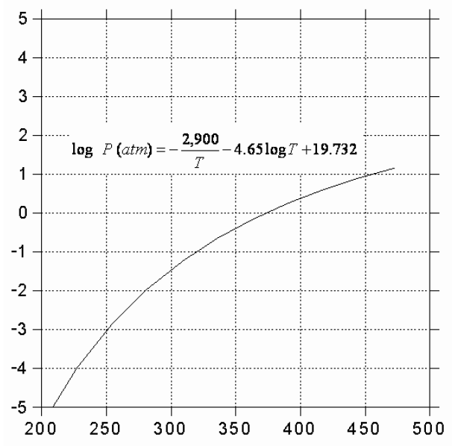
Homework#3
- 1변수 방정식의 해 구하기 -
“ 1atm에서 물의 끓는 점인 normal boiling point를 구하시오 “
Function : monotonic increasing function
Language : Microsoft visual studio 2010
Methods used :
1. Bisection method
2. Newton’s method
Absolute error 사용 : 참값 = 373.16K
Results : 소수점 이하 15째 자리까지 출력
Discussion : Comparison & Contrast

Slide 3
1. Bisection method
Bisection method는 주어진 interval [a, b]내 에서 함수 f(x)가 continuous 하고, f(a)와 f(b)가 opposite sign을 가질 때, f(x)=0의 solution을 결정하기 위해 쓰인다.
[ Function Algorithm ]
Bisect_method
( double x1_i, double x2_i, int* iter,
int iter_max, long double ab_error )
“ Interval setting “
Main으로 부터 받은 2개의 x값 중 큰 값을 upper limit, 작은 값을 lower limit으로 설정
두 x값이 같은 경우 error메시지 출력 후 함수 종료
초기 주어진 구간의 끝 값의 함수 값 중 하나가 오차범위 이내일 경우 근으로 생각하고 값 반환
(450, f(450))
***** FOR LOOP *****
“ |중앙값-373.16| < 절대오차 “ 이면 근으로 생각하고 중앙값 반환, iteration 반환(pointer사용)
(중앙값의 함수 값 * 끝 값의 함수 값) < 0이 되도록 구간 갱신
Iteration > i_max(200회)일 경우 에러메시지 출력후 함수 종료
(250, f(250))
Notes:
이진법을 사용하기 때문에

Slide 4
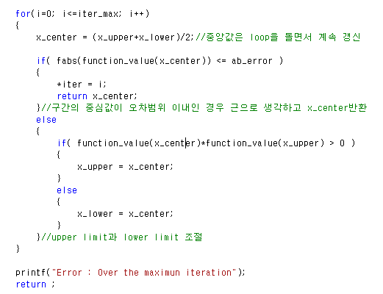
Key Code : Bisection Method
If f(x_center) = 0
→ root = x_center
If f(x_center) ≠ 0
→ f(x_center) has the same sign as either f(x_upper) or f(x_lower)

Slide 5
2. Newton’s method
임의의 한 점에서, 그 점에 접하는 tangent line의 x intercept를 찾는다. 그리고 이 x에서의 함수 값을 구한 뒤, 이를 새로운 점으로 설정하여 반복, 근사 하는 방법이다.
Notes:
이진법을 사용하기 때문에

Slide 6
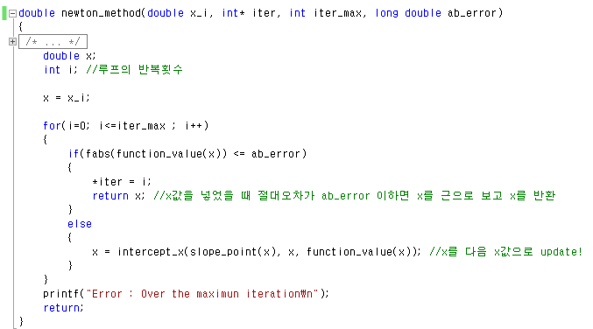
Key Code : Newton’s Method
“x값을 넣으면 이 x값에서의 기울기를 반환하는 함수“
“x값을 넣으면 이 x에서의 함수 값을 반환하는 함수”

Slide 7
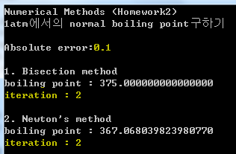
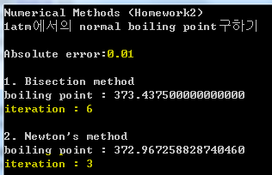
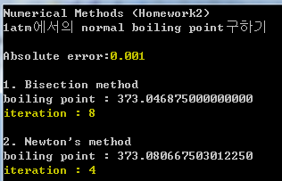
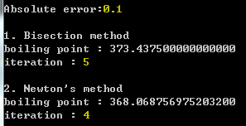
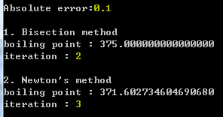
3. Results
1. 오차범위 감소 → iteration 차이 증가
“ 정밀도가 증가할수록 두 방법의 iteration 수가 급격히 차이 나기 시작! “
2. 초기 구간에 따른 iteration 차이
( 초기구간 : 100-600, 오차 0.1 )
( 초기구간 : 200-400, 오차 0.1 )
“ 초기 구간 지정에 따라 iteration이 달라진다!“

Slide 8
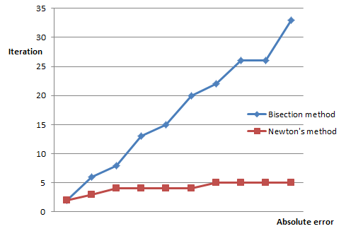
4. Discussion
1. Method별로 오차에 따른 iteration 변화 비교
절대오차 | Bisection | Newton's
0.1 | 2 | 2
0.001 | 6 | 3
0.0001 | 8 | 4
0.00001 | 13 | 4
1.0E-5 | 15 | 4
1.0E-06 | 20 | 4
1.0E-07 | 22 | 5
1.0E-08 | 26 | 5
1.0E-09 | 26 | 5
1.0E-10 | 33 | 5
0.1
0.001
0.00001
1.0E-8
정밀도가 증가할 때(오차범위가 줄어들수록), Bisection method는 iteration횟수가 급격히 증가하는 반면, Newton’s methods는 크게 차이가 나지 않는다.

Slide 9
4. Discussion
1. Method별로 초기구간, 오차에 따른 iteration 변화 비교
구간/오차 | 0.1 | 0.01 | 0.0001
100-700 | 5 | 8 | 13
200-500 | 3 | 5 | 14
300-400 | 1 | 5 | 12
300-350 | error | error | error
350-400 | 1 | 4 | 11
구간/오차 | 0.1 | 0.01 | 0.0001
100-700 | 4 | 5 | 6
200-500 | 3 | 4 | 5
300-400 | 2 | 3 | 3
300-350 | 2 | 3 | 3
350-400 | 1 | 2 | 3
< Bisection method >
< Newton’s method >
구간 길이에 대한 dependence는 Newton’s method가 더 크다
Bisection method는 처음 구간에 반드시 해가 있어야 → 이 방법은 해에 대한 정보가 있어야 사용가능

Slide 10
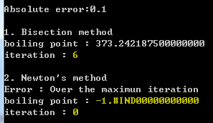
4. Discussion
3. Newton’s method의 error발생
( 초기구간 : 100-900, Newton’s method 시작점 900, 오차 0.1 )
Bisection method는 해가 구간 내에 있기만 하면 반드시 구할 수 있지만, Newton’s의 경우 해가 있어도 구하는 과정에서 error가 날 수 있다.

Slide 11
Conclusion
Bisection method | Newton’s method
주어진 interval안에 근이 없으면 구할 수 없으나, 근이 있는 경우에는 무조건 해를 구할 수 있다. | 이 방법은 그래프의 모양(tangent line)을 가지고 해를 구하는 것이기 때문에, 해가 있음에도 불구하고 넣어주는 값에 따라 무한 loop에 빠져 해를 구하지 못할 수도 있다.
정밀도가 커질 수록 iteration이 커져서 느리다. (정확한 값을 얻으려면 많이 시도해야) | 정밀도가 커져도 iteration이 크게 차이 나지 않아 매우 빠르다. (적은 횟수로도 비교적 큰 정밀도의 값을 얻을 수 있음)
구간을 절반씩 줄여나가기 때문에 초기 구간 길이가 iteration에 미치는 영향이 작다. | 초기값에 dependence가 비교적 크므로 정확한 예측이 중요.
∴ 정답에 대해 어느 정도 예측을 한 뒤 Newton’s method를 써서 빠르게 값을 구해보고, error가 나올 경우 Bisection method를 사용해 느리지만 정확한 값을 구해보는 것이 좋을 듯!

